Slide 1

دریافت تسهیلات از
پارک علم و فناوری گلستان
مدت زمان جلسه 20 دقیقه شامل
10دقیقه ارائه شرکت
10 دقیقه پرسش و پاسخ

Slide 2
اطلاعات شرکت
نام شرکت:
عضو مرکز رشد.........................□ امور موسسات □
مستقر در ساختمان :
نوع شرکت ثبتی: سهامی خاص□ تعاونی□ مسئولیت محدود□ سایر□
تاریخ ثبت:
میزان سرمایه ثبتی:

Slide 3
معرفی محصول /خدمت
عنوان محصول/خدمت:
وضعیت فعلی محصول/خدمت:
ایده □ مطالعات تکمیلی(آماده جهت نمونه سازی)□ نمونه آزمایشگاهی(عدم فروش محصول)□ نمونه کارگاهی (فروش محدود) □ نمونه نیمه صنعتی (فروش نیمه انبوه) □ نمونه صنعتی (فروش انبوه) □
تصویر محصول:

Slide 4
اشتغال شرکت
تعداد کل پرسنل | تعداد پرسنل تمام وقت | تعداد پرسنل پاره وقت | تعداد بیمه شده | بیمه نشده
میزان افزایش اشتغال شرکت پس از دریافت تسهیلات:
تغییر نمی کند□ تغییر می کند □ تعداد افزایش:

Slide 5
اطلاعات مالی شرکت، جاری و پیش بینی (میلیون ریال)
سال مالی | 1401 | 1402 | 1403 | 1404
فروش
هزینه ها
سود/زیان خالص

Slide 6
وضعیت مجوزات، پروانه ها، استانداردها، تاییدیه ها
نام مجوز | مرجع اخذ (دستگاه اجرایی) | تاریخ صدور | تاریخ اعتبار

Slide 7
تحلیل بازار
بازار هدف اصلی محصول یا خدمات در حال حاضر: ◻ استانی ◻ منطقه­ای ◻ ملی ◻ بین­المللی
میزان درصد سهم شما از بازار هدف(تقریبی):
مشتریان:
برنامه توسعه بازار محصول/ خدمت:

Slide 8
وضعیت تسهیلات دریافتی تا به کنون
ر | نوع تسهیلات دریافتی قبلی* | مبلغ تسهیلات میلیون ریال | تاریخ دریافت | پرداخت کننده تسهیلات (پارک/صندوق پژوهش و فناوری گلستان /معاونت علمی و فناوری) | تاریخ سررسید تسهیلات |  | شرح خرج‌کرد
 |  |  |  |  | تاریخ سررسید | وضعیت پرداخت
1
2
3
4
5
*توسعه محصول جدید- تجاری سازی/نیمه صنعتی سازی محصولات-بازاریابی و بازار­­­سازی- اخذ استانداردها و گواهینامه های ملی و بین المللی- ایجاد و توسعه نام و نشان تجاری (برندسازی)- توسعه بازار (حضور در نمایشگاه، ارسال کالاو ....)

Slide 9
تسهیلات
مبلغ درخواستی(میلیون ریال):
نوع تسهیلات درخواستی:
توسعه محصول جدید □تجاری سازی/نیمه صنعتی سازی محصولات □بازاریابی و بازار­­­سازی□اخذ استانداردها و گواهینامه های ملی و بین المللی□ ایجاد و توسعه نام و نشان تجاری (برندسازی)□ توسعه بازار (حضور در نمایشگاه، ارسال کالاو....)□
شرح هزینه های پیش بینی شده
عنوان | شرح | مبلغ مورد نیاز (میلیون ريال)
جمع كل

Slide 10
تسهیلات
برنامه کاری و زمان‌بندی:
1- نتایج پیش بینی شده پس از دریافت تسهیلات(تولید نمونه اولیه، افزایش فروش، توسعه فناوری جدید، بازاریابی، صادرات و...):
2- زمان بندی تحقق اهداف پیش بینی شده:

Slide 11
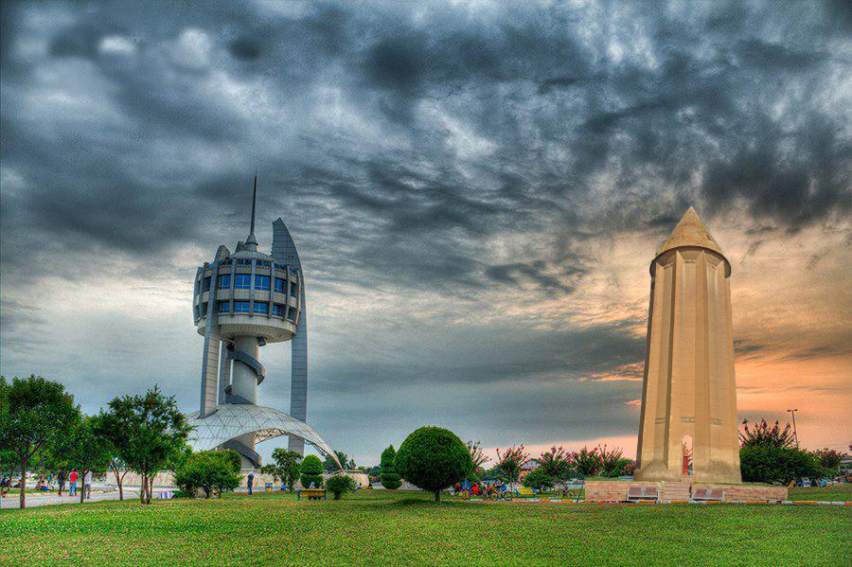
با تشکر از توجه شما

